Slide 1

CHÀO MỪNG CÁC CON
ĐẾN VỚI TIẾT HỌC

Slide 2

Toán
Phép cộng (có nhớ) trong phạm vi 100
(tiếp theo - trang 61)

Slide 3







Yêu cầu cần đạt
- Vận dụng được phép cộng (có nhớ) số có hai chữ số với số có một chữ số trong phạm vi 100 để làm tính và giải toán.
- Phát triển năng lực toán học.

Slide 4











Luyện tập

Slide 5
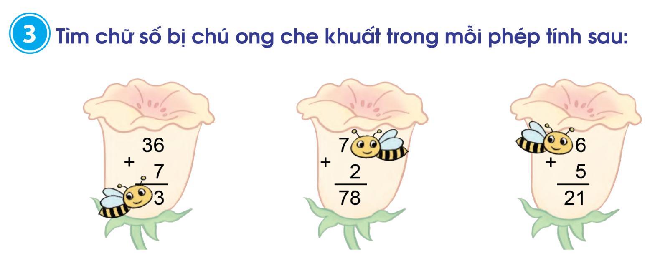
1
2
3
Con hãy quan sát vị trí của các chữ số và điền đáp án thích hợp.

Slide 6
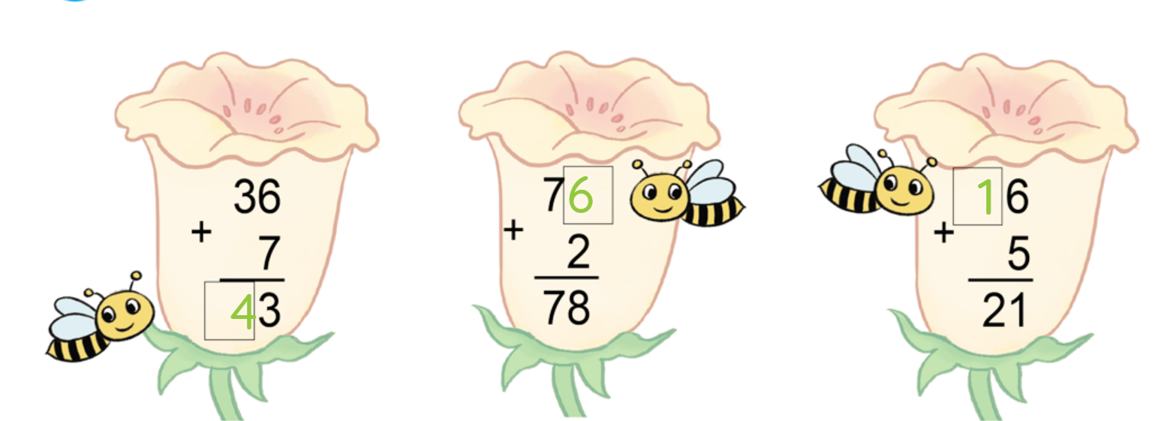
1
2
3
Con hãy cùng đối chiếu với kết quả của cô nhé!

Slide 7
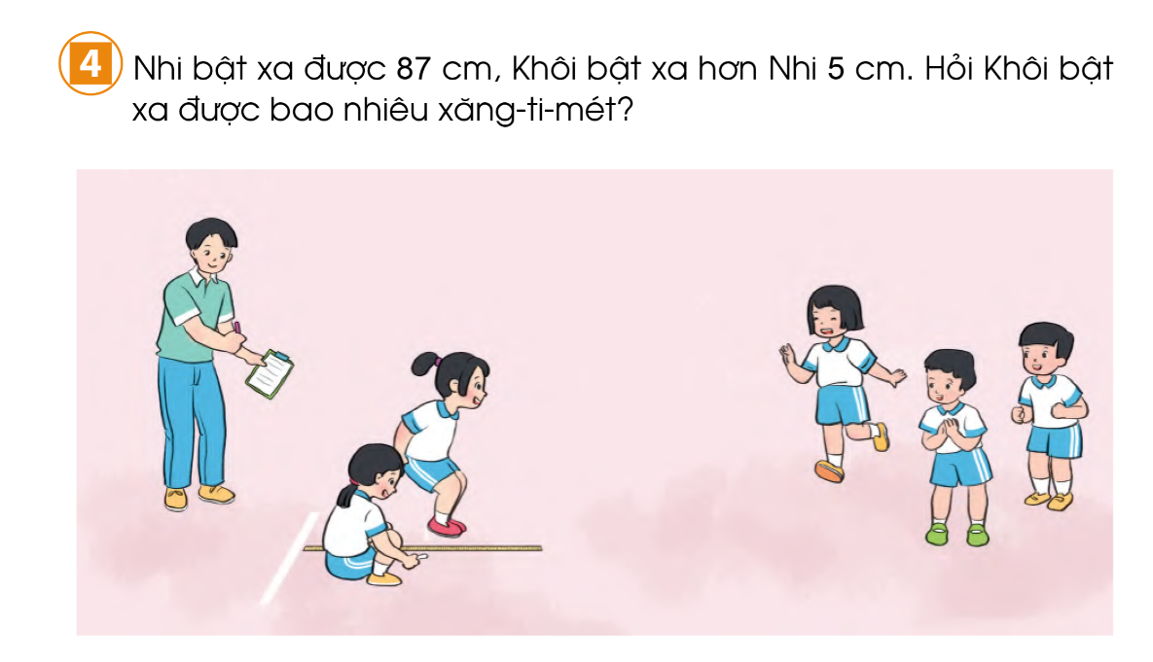
Bài toán thuộc dạng toán nào đã học?
Bài toán thuộc dạng toán về nhiều hơn.
Để giải dạng toán về nhiều hơn, con cần xác định những gì?

Slide 8
Khi giải toán lời văn có đơn vị đo độ dài, con cần lưu ý điều gì?
Phép tính và đáp số cần dùng kí hiệu viết tắt.
Con hãy tóm tắt, giải bài toán vào vở ô lí Toán nhé!

Slide 9
Tóm tắt
Nhi :
Khôi :
87cm
5cm
? cm
Bài giải
Khôi ……………….là:
….. + ….. = ….. (cm)
Đáp số: …..cm.

Slide 10
Dặn dò
Nhớ cách thực hiện phép cộng (có nhớ) trong phạm vi 100.
Xem trước bài Luyện tập (trang 62).

Slide 11

Tiết học của chúng ta đến đây là kết thúc.
Chúc các con mạnh khỏe, học tập tốt!

